Slide 1
GUIDE POUR SUIVRE SES REMBOURSEMENTS DE FRAIS DE MISSION DANS L’ APPLICATION CHORUS-DT Missions hors formation et hors examens et concours
RECTORAT DE MARTINIQUE
Division des Affaires Financières et de l’Achat Public
Bureau Missions, Déplacements et IFCR Frais de déplacements

Slide 2
SUIVRE SON DOSSIER DE REMBOURSEMENT DE FRAIS DE MISSION
L’objectif de ce guide est de vous permettre de suivre votre dossier de remboursement de vos frais de mission HORS FORMATION ET HORS EXAMENS ET CONCOURS dans l’application CHORUS-DT.
A noter:
- Les déplacements liés aux formations sont gérées par la l’EAFC du Rectorat, au moyen de l’application GAIA.
- Les déplacements liés aux examens et concours sont gérées par la DEC du Rectorat au moyen de l’application IMAG’IN.
Information:
Une fois que le bureau des missions reçoit votre dossier complet de « Demande de remboursement de frais de mission » il saisit un état de frais dans chorus DT que vous pouvez consulter en suivant la procédure suivante:
Bureau Missions, Déplacements et IFCR– Frais de déplacements

Slide 3
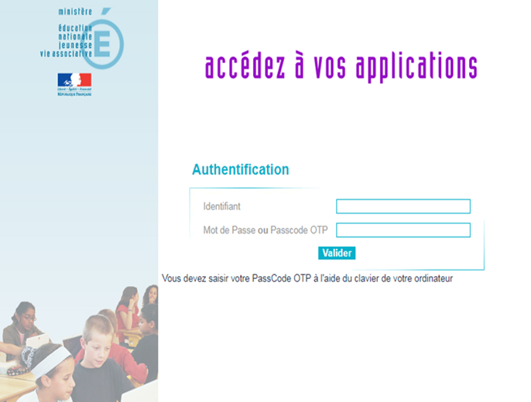
SUIVRE SON DOSSIER DE REMBOURSEMENT DE FRAIS DE MISSION
SE CONNECTER A CHORUS DT
Connection: www.ac-martinique.fr
Cliquer sur l’onglet Personnels
Aller dans le pavé « Accès rapides services - PIA » »
Ouverture du masque « Accédez à vos applications ».

Slide 4
SUIVRE SON DOSSIER DE REMBOURSEMENT DE FRAIS DE MISSION
Renseigner les champs « Identifiant » et « Mot de passe »
En cas de perte ou de méconnaissance de vos identifiants il convient de vous adresser à la plateforme d'assistance académique: 0596522525 ou,
assistance.informatique@ac-martinique.fr
Identifiant
Taper 1ère lettre de votre prénom suivi de votre nom
Mot de passe
Taper votre NUMEN ou votre mot de passe messagerie académique

Slide 5
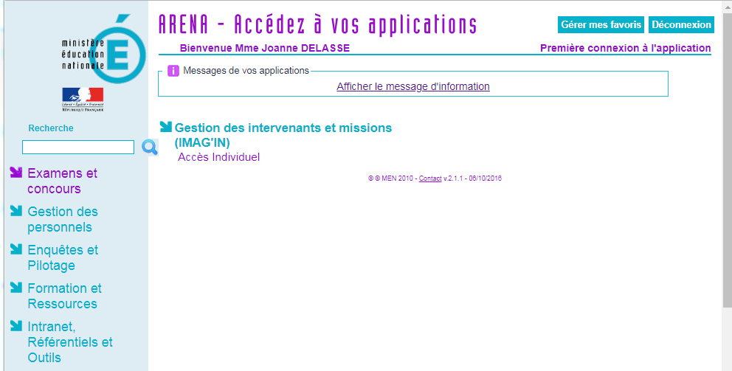
SUIVRE SON DOSSIER DE REMBOURSEMENT DE FRAIS DE MISSION
Ouverture du masque « ARENA - Accédez à vos applications /Compte personnel »
Cliquer sur « Gestion des personnels »

Slide 6
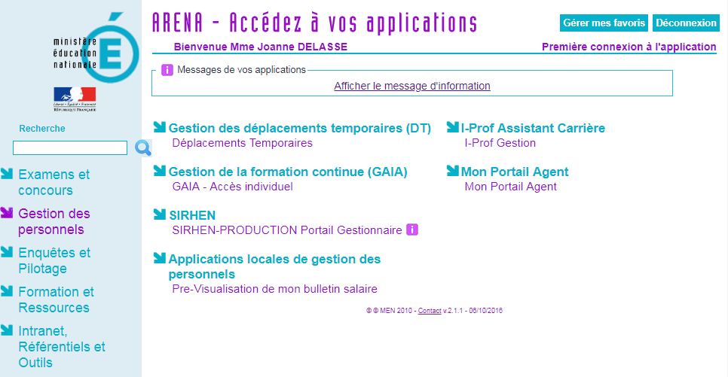
SUIVRE SON DOSSIER DE REMBOURSEMENT DE FRAIS DE MISSION
Ouverture du masque « ARENA - Accédez à vos applications / Compte personnel »
Cliquer sur « Gestion des déplacements temporaires (DT) - Déplacements temporaires»

Slide 7
SUIVRE SON DOSSIER DE REMBOURSEMENT DE FRAIS DE MISSION
Ouverture du masque « Etat de frais »
Sur l’accueil de Chorus-DT cliquer sur le module « Etat de frais» dans le bandeau supérieur : le dernier EF saisi s’affiche par défaut (voir diapo suivante)
Si vous recherchez un Etat de frais plus ancien, cliquez sur le bouton « Rechercher » (en bas, à gauche). La liste des états de frais s’affiche. Cliquez sur le numéro de celui qui vous intéresse. S’il n’est pas présent, contactez votre gestionnaire.

Slide 8
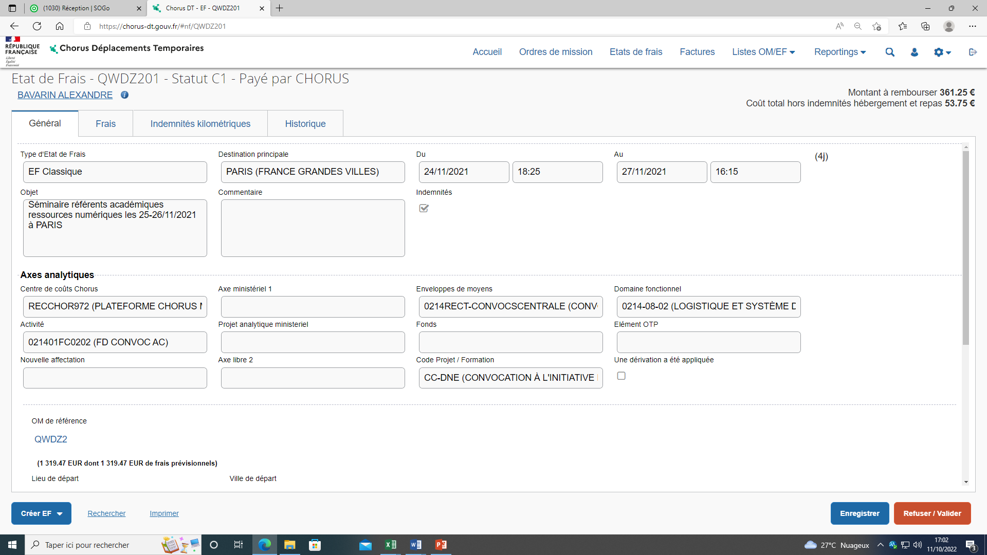
SUIVRE SON DOSSIER DE REMBOURSEMENT DE FRAIS DE MISSION
Ouverture du masque « Etat de frais »

Slide 9
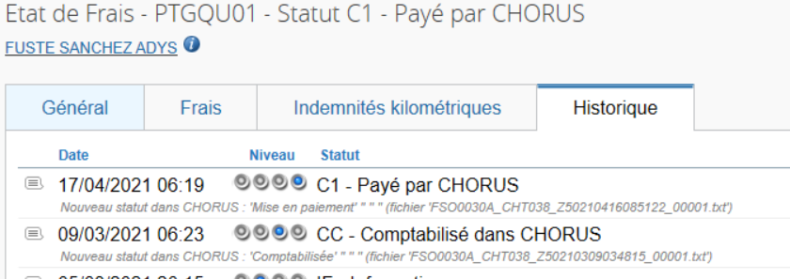
SUIVRE SON DOSSIER DE REMBOURSEMENT DE FRAIS DE MISSION
- L’onglet « GENERAL » reprend les caractéristiques de la mission: destination, dates, objet de la mission, les imputations budgétaires…vous trouverez également en bas, à gauche, le nom de la gestionnaire ayant géré votre dossier et la date à laquelle l’EF a été créé.
L’onglet « FRAIS » reprend les types de frais: nombre de nuitées, nombre de repas, etc… et montants.
L’onglet « HISTORIQUE » présente les différentes étapes (avec date correspondantes) de traitement de votre EF: les dates de création et de validation de l’EF, la date d’intégration dans chorus pour transmission au Trésor et la date de remboursement du missionné (statut C1-Payé par CHORUS)

Slide 10
SUIVRE SON DOSSIER DE REMBOURSEMENT DE FRAIS DE MISSION
ATTENTION: votre EF n’est créé qu’une fois que votre dossier de demande de remboursement de frais de mission est complet conformément à la circulaire académique du 15 octobre 2022 (présente sur le site)
En cas de difficultés, vous voudrez bien prendre contact avec la gestionnaire des voyages :
- Mme Dominique TAVERNY, (tél: 0596522700)
Adresse de messagerie:
brvoyages@ac-martinique.fr

Slide 11
LA REGLEMENTATION
Conditions de remboursements prévus par le décret N°2006-781 du 3 juillet 2006:
1) Frais d’hébergement
Pour rappel, le taux fixé pour l’hébergement est de 70 € en province, 90 € pour les grandes villes et communes de la métropole du Grand Paris et de 110 € pour Paris.
Le justificatif doit être une facture acquittée et enregistrée dans la comptabilité du prestataire de service.
Si l’agent a recours aux services d’un prestataire particulier (chambre d’hôtes par exemple), celui-ci doit avoir une activité officielle d’hébergement et être enregistré à ce titre au registre du commerce ou des métiers.
2) frais supplémentaires de repas sur présentation de justificatifs
Les frais de repas sont fixés au taux de base de 17.50 € ou au taux réduit de 8.75€ (restaurant administratif ou assimilé).
3) Les frais de bus et de métro sont pris en charge sur production des tickets originaux.

